Slide 1


BANDIFY
Conecta músicos independientes chilenos mediante Inteligencia Artificial
Marcelo Palma · Julio Silva · Ignacio Farias
TPY1101 — Taller Aplicado de Programación · Sección 002V

Slide 2
AGENDA
Agenda
Recorrido de la defensa
1. Contexto y descripción general del proyecto
2. Funcionalidades principales de la plataforma
3. Descripción del plan de pruebas
4. Aplicación del plan de pruebas y resultados
5. Mejoras post-testing realizadas
6. Conclusiones y ronda de preguntas

Slide 3




INTRODUCCIÓN
¿Qué es Bandify?
Una plataforma que transforma cómo se conectan los músicos en Chile
Bandify es una plataforma web que usa Inteligencia Artificial para analizar demos de audio y calcular automáticamente la compatibilidad musical entre músicos independientes chilenos.
¿A quién va dirigido?
Músicos
Artistas emergentes, sessionistas, productores buscando colaboradores
Motor de matching con IA que analiza 27 dimensiones del audio
Organizadores
Dueños de bares, pubs y festivales que buscan bandas locales
Mapa interactivo de tocatas y eventos locales en Chile
Híbridos
Directorio de músicos filtrable por instrumento, rol y ciudad
Perfiles que buscan colaborar y ofrecer servicios al mismo tiempo

Slide 4
INTRODUCCIÓN
Descripción y Contexto General del Proyecto
Bandify es una plataforma tecnológica integral diseñada para resolver la ineficiencia que enfrentan los músicos independientes chilenos al buscar colaboradores compatibles. A través de un entorno web geolocalizado, transformamos esta necesidad comunitaria de formar bandas en un servicio estructurado y escalable.
Nuestro principal diferenciador es la integración de Inteligencia Artificial mediante el sistema "ADN Musical". Este motor analiza las características acústicas de los demos de audio para calcular la compatibilidad entre usuarios y catalogar su estilo, generando recomendaciones objetivas basadas en el sonido real y no solo en etiquetas subjetivas.
Para sostener y escalar esta innovación, la plataforma opera bajo un modelo SaaS Freemium. La capa gratuita asegura la creación de una comunidad sólida, la cual monetizamos de forma no intrusiva mediante suscripciones Premium y un Marketplace de tocatas locales, reteniendo un Application Fee del 5% sobre la venta de tickets para generar ingresos recurrentes.

Slide 5
INTRODUCCIÓN
Funcionalidades Principales
Una plataforma que transforma cómo se conectan los músicos en Chile
- Registro y autenticación segura mediante JWT y bcrypt.
- Recuperación de contraseñas mediante integración con Brevo.
- Matching musical mediante Inteligencia Artificial.
- Módulo de eventos georreferenciados (Tocatas).
- Mensajería interna entre músicos.
- Sistema Premium con límites diferenciados de almacenamiento.
- Panel de administración con control de acceso basado en roles (RBAC).

Slide 6
Análisis y Catalogación de la Música
Escucha el demo
El ADN Sonoro
1
La IA (Librosa) convierte el demo en un vector de 27 dimensiones que captura su timbre, armonía y ritmo.
2
De esa huella se extraen métricas claras: tempo, energía, tonalidad y carácter percusivo. Es el ADN Sonoro.
Sugiere un estilo
¿Y la compatibilidad?
3
4
Un clasificador de umbrales lee esas métricas y sugiere etiquetas de estilo (#Rock, #Indie).
Son guía visual: el match no las usa. Combina la huella sonora (40%) y los géneros del perfil (60%).

Slide 7
Descripción del Plan de Pruebas
Validar el correcto funcionamiento de los componentes críticos del sistema Bandify, verificando aspectos funcionales, de integración, seguridad y procesamiento inteligente de audio.
APLICACIÓN Y RESULTADOS DEL PLAN
21
100%
<2s
>80
CASOS EJECUTADOS
ÉXITO (PASS)
LATENCIA MATCHING
LIGHTHOUSE PERF.
Las pruebas se ejecutaron en la instancia aislada Postgres-QA de Railway, garantizando la integridad de los datos de producción mientras se validaba la integridad referencial y las 27 dimensiones de la IA.
Entorno de QA

Slide 8
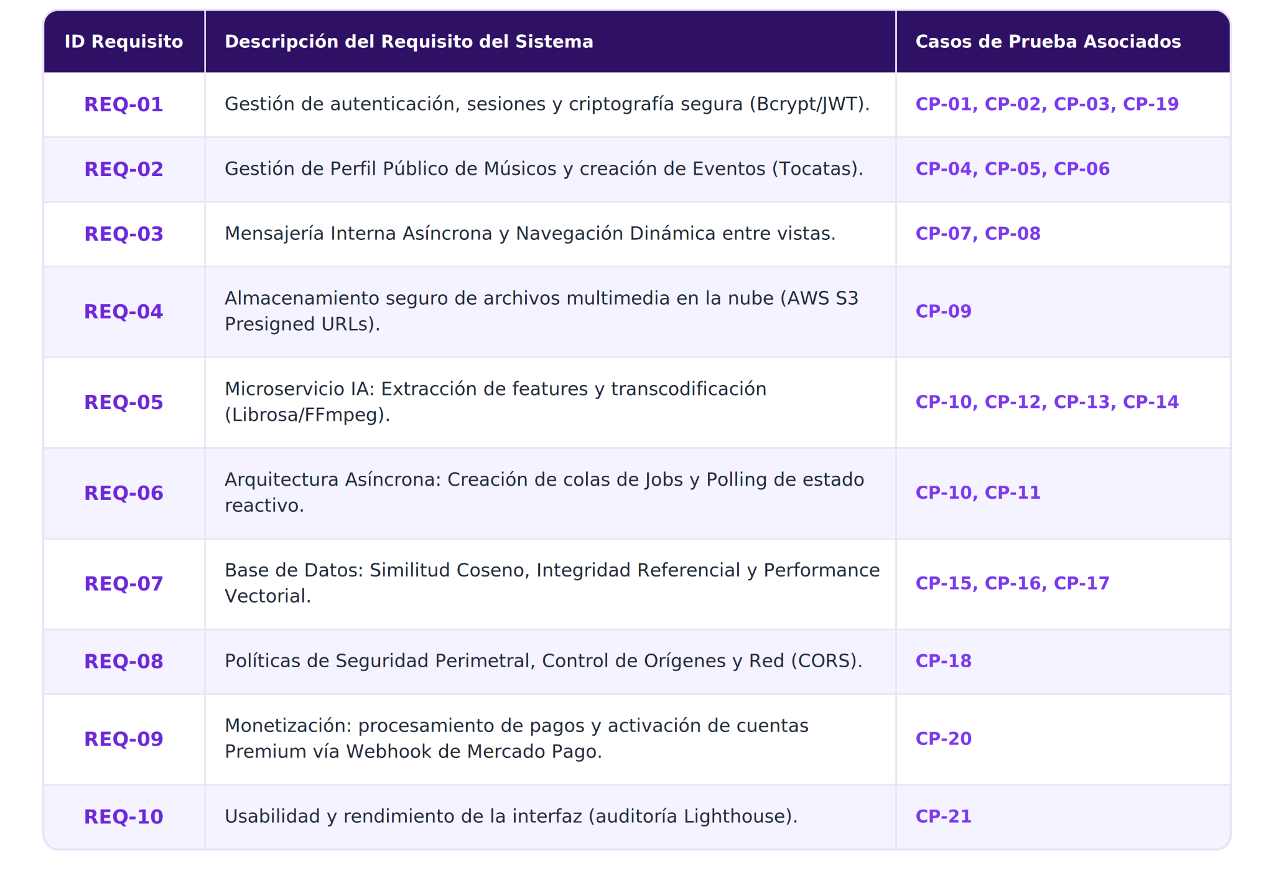
Plan de Pruebas
Marcelo Palma · Julio Silva · Ignacio Farias | DuocUC · TPY1101 · 2025

Slide 9
Mejoras Post-testing realizadas:
Foco en la Comunidad
Live Event Preview
1
Eliminación de Ticketmaster para priorizar la autogestión local y el circuito independiente.
2
Motor de previsualización en tiempo real para optimizar la estética de las tocatas antes de publicar.
Autenticación Flexible
Feedback de Interfaz
3
4
Soporte para Login dual (Email/Username) y visibilidad controlada de perfiles públicos.
Implementación de notificaciones asíncronas (Toasts) y toggle de visibilidad en passwords.

Slide 10
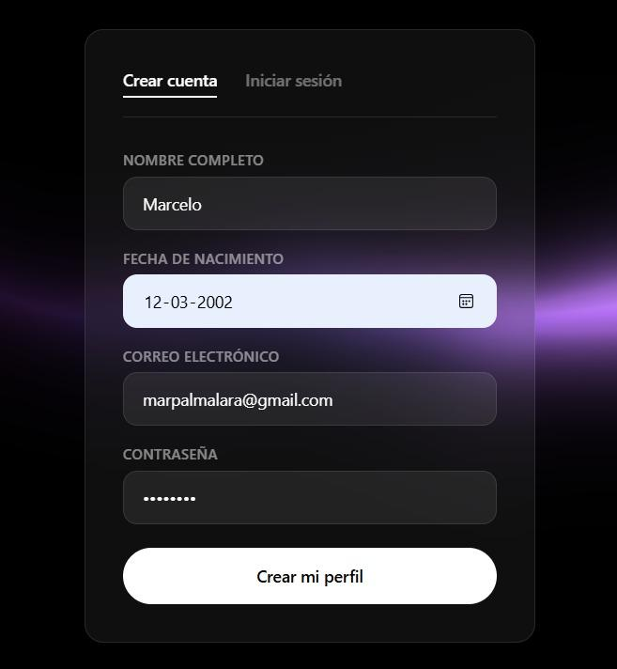
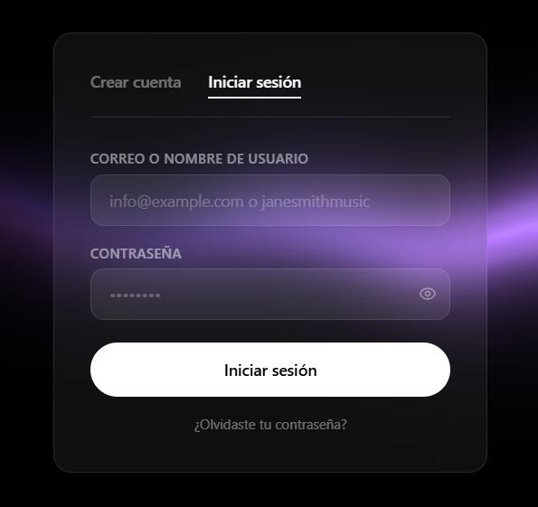
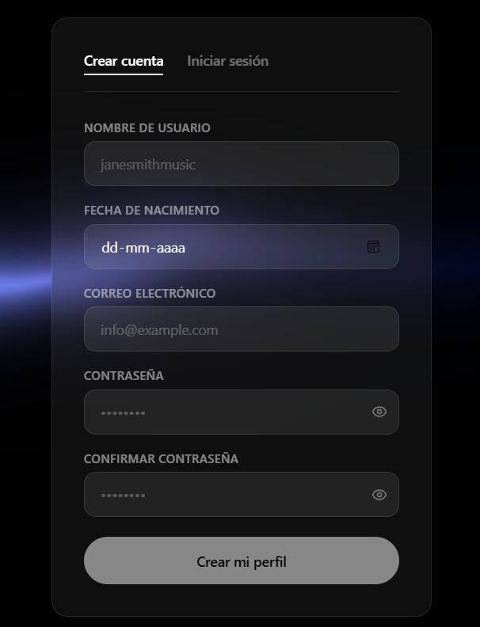
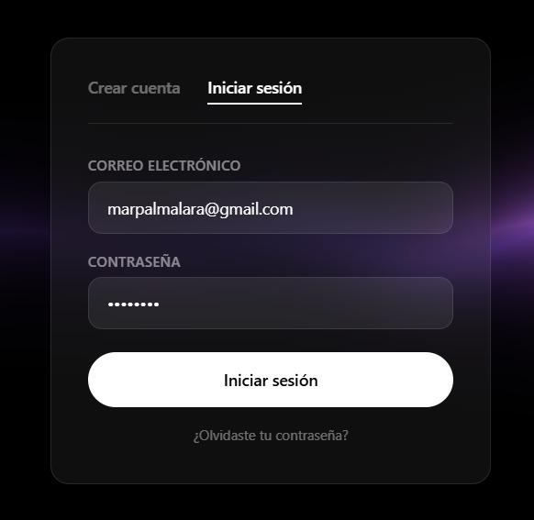
Registro y Login.
Marcelo Palma · Julio Silva · Ignacio Farias | DuocUC · TPY1101 · 2026

Slide 11
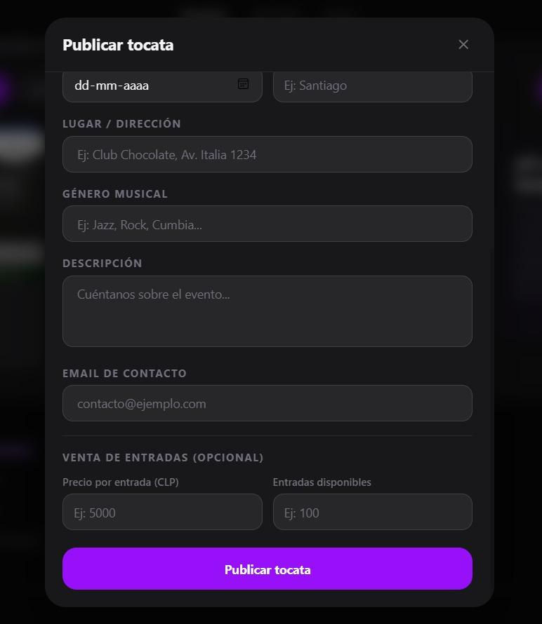
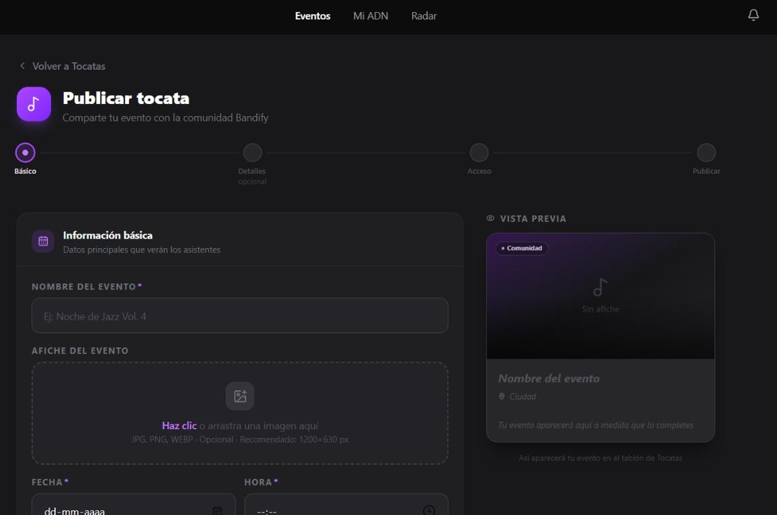
Publicación de Tocatas.
Marcelo Palma · Julio Silva · Ignacio Farias | DuocUC · TPY1101 · 2026

Slide 12
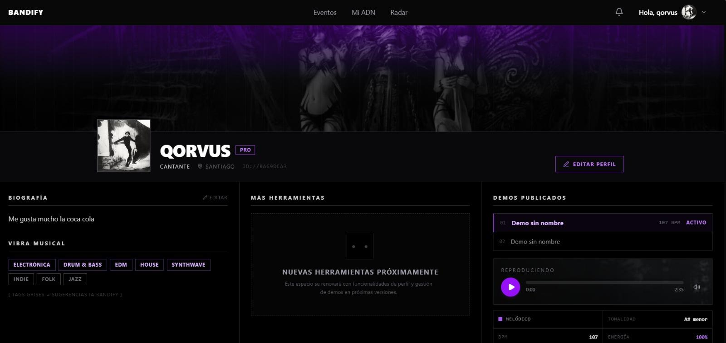
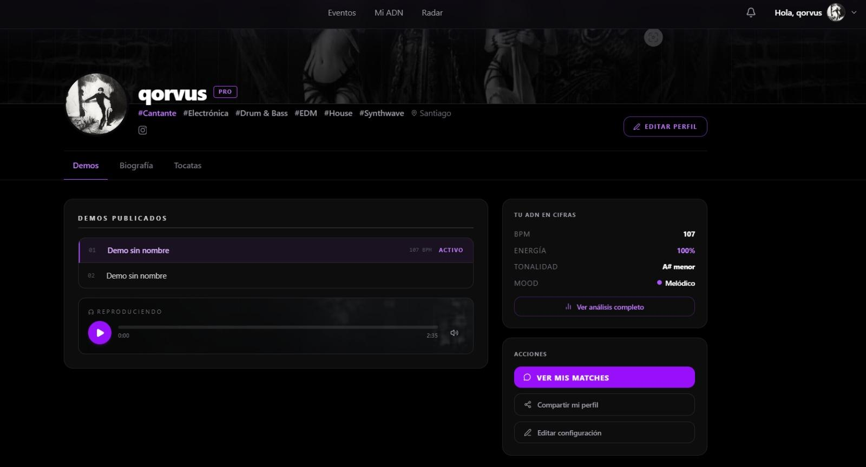
Perfil de Usuario y Comunidad
Perfil de Usuario y Comunidad
Marcelo Palma · Julio Silva · Ignacio Farias | DuocUC · TPY1101 · 2025

Slide 13

Muchas Gracias
¿Preguntas?
Bandify

